Slide 1

JAVA 프로젝트
TCP서버와 GUI인터페이스를 이용한 2D 그래픽 RPG 게임
프로젝트 온누리
20200925 이우람

Slide 2
목차
1. 프로젝트 개요
2. 주요 사용기술
3. 흐름도
4. DB 테이블 구조 및 다이어그램
5. 주요소스 설명 및 구현영상
6. 후기

Slide 3
1.프로젝트 목적 및 개발툴
프로젝트의 목적
프로그래밍을 배운 후부터 계속해서 들었던 의문을 해결하고 싶은 마음에 예전부터 계속해서 시도해오며, 이번엔 텍스트기반이 아닌 그래픽기반의 인터페이스로 설계
게임을 실행시키고 난 뒤의 작동원리, 캐릭터의 움직임, 레벨이 오르거나, 공격을 할 때의 단순한 행동에도 하나하나 있을 소스를 직접 설계해보고 싶은 마음에 프로젝트 주제로 선정
개발툴
Java SE-1.8버전 - 툴 Eclipse 사용
Oacle 11g 버전 - 툴 SQLDeveloper 사용
GitHub 연동
30 | 31 | 1 | 2 | 3 | 4 | 5
6 | 7 | 8 | 9 | 10 | 11 | 12
13 | 14 | 15 | 16 | 17 | 18 | 19
20 | 21 | 22 | 23 | 24 | 25 | 26
27 | 28 | 29 | 30 | 1 | 2 | 3
프로젝트 기간 9월 15일 - 9월 25일
14일~15일 프로젝트 구상 및 설계
16일~18일 JAVA DAO DTO 기본 로직설계
19일~22일 JAVA GUI 설계
23일~24일 JAVA TCP 서버구축 및 연동
25일 마무리 작업 및 PPT 제작

Slide 4
2.주요 사용기술
멀티쓰레드를 이용한 TCP 서버 구축 및 GUI 내부적인 동시 실행 설계
GUI 더블버퍼링을 이용한 이미지 움직임 설계
내부적인 객체를 외부 데이터파일로 변환 스트림을 이용하여 불러오기
TCP 서버와 클라이언트 GUI 사이의 통신을 이용한 유효성 검사
클라이언트의 접속 기록인 LOG 서버 내부적인 기록

Slide 5
3.흐름도
서버 오픈
데이터베이스
클라이언트 접속
SERVER
CLIENT
TCP/IP
서버소켓
클라이언트
행동분석 로직
DAO
로그인 화면
행동 서버전송
DAT
몬스터
아이템
인게임 화면
DTO OBJ
클라이언트
플레이어
인벤토리
몬스터
아이템
인터페이스
비즈니스 로직
전투 로직

Slide 6
4.DB 테이블 구조 및 다이어그램
Membership
(클라이언트 정보)
ID PrimaryKey
Player
(캐릭터 정보)
Name PrimaryKey
ID ForeginKey
Inventory
(캐릭터 가방 정보)
Name ForeginKey
Monster
(몬스터 정보)
Name PrimaryKey
Item
(아이템 정보)
Name PrimaryKey

Slide 7
4.DB 테이블 구조 및 다이어그램
Membership
Player
속성이름 | 속성설명 | 속성타입 | 제약조건
NO | 고유번호 | Number(5) | Not null
ID | 아이디 | Varchar2(10) | Primary key
PW | 비밀번호 | Number(4) | Not null
속성이름 | 속성설명 | 속성타입 | 제약조건
NAME | 이름 | Varchar2(10) | Primary key
LV | 레벨 | Number(3) | Default 1
EXP | 현재경험치 | Number(10) | Default 0
MAXEXP | 최대경험치 | Number(10) | Default 10
HP | 현재체력 | Number(5) | Default 100
MAXHP | 최대체력 | Number(5) | Default 100
ATTACK | 공격력 | Number(5) | Default 50
DEFENCE | 방어력 | Number(5) | Default 5
STRENGTH | 힘 | Number(3) | Default 5
AGILITY | 민첩 | Number(3) | Default 5
POINT | 포인트 | Number(3) | Default 0
GENDER | 성별 | Varchar2(4) | Not null
ID | 아이디 | Varchar2(10) | Foreign key
Inventory
속성이름 | 속성설명 | 속성타입 | 제약조건
NAME | 이름 | Varchar2(10) | Foreign key
WEAPON | 장착무기 | Varchar2(20) | Not null
ARMOR | 장착방어구 | Varchar2(20) | Not null
GOLD | 보유골드 | Number(6) | Not null
LIST | 보유아이템 | Varchar2(100)

Slide 8
4.DB 테이블 구조 및 다이어그램
Item
Monster
속성이름 | 속성설명 | 속성타입 | 제약조건
GRADE | 아이템등급 | Number(1) | Not null
TYPE | 아이템타입 | Varchar2(10) | Not null
NAME | 아이템이름 | Varchar2(20) | Primary key
STAT | 증가수치 | Number(5) | Not null
PRICE | 아이템가치 | Number(5) | Not null
속성이름 | 속성설명 | 속성타입 | 제약조건
NAME | 이름 | Varchar2(10) | Primary key
LV | 레벨 | Number(3) | Not null
ATTACK | 공격력 | Number(5) | Not null
DEFENCE | 방어력 | Number(5) | Not null
LIST | 보유아이템 | Varchar2(60) | Not null
MAP | 등장지역 | Varchar2(20) | Not null
COLSIZE | 세로좌표 | Number(4) | Default 0
ROWSIZE | 가로좌표 | Number(4) | Default 0

Slide 9

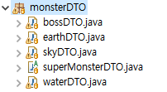
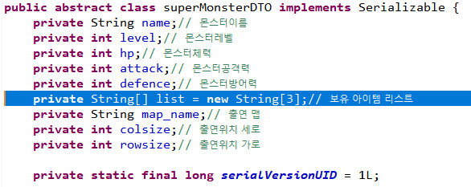
5.주요소스 설명<몬스터클래스>
뷰를 이용하여 몬스터 등장지역 별로 구분
등장지역마다의 몬스터를 구분짓기 위해 상속받을 수 있는 슈퍼클래스 생성
해당 슈퍼클래스를 이용하여 모든 몬스터의 정보를 ArrayList 상에 등록

Slide 10
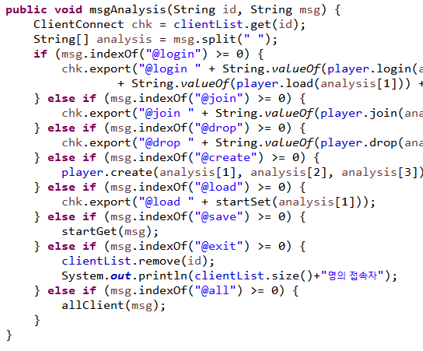
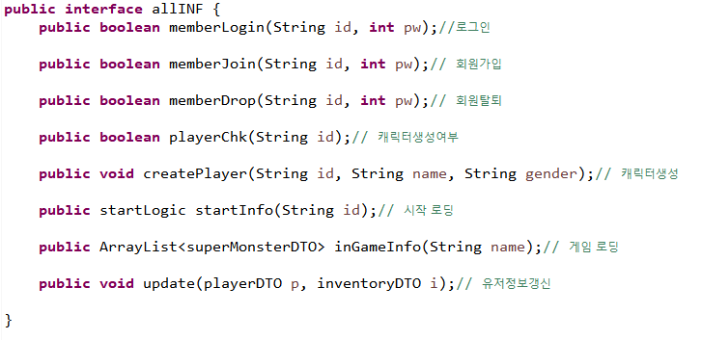
5.주요소스 설명<유효성 검사>
뷰를 이용하여 몬스터 등장지역 별로 구분
메인서버와 클라이언트화면의 소통을 구분짓기 위해 특정한 문자를 지정
각각의 행동에 맞는 로직을 통하여 인터페이스 호출
인터페이스에선 boolean을 통하여 유효성 검사 후에 DB 상의 데이터를 불러오기

Slide 11
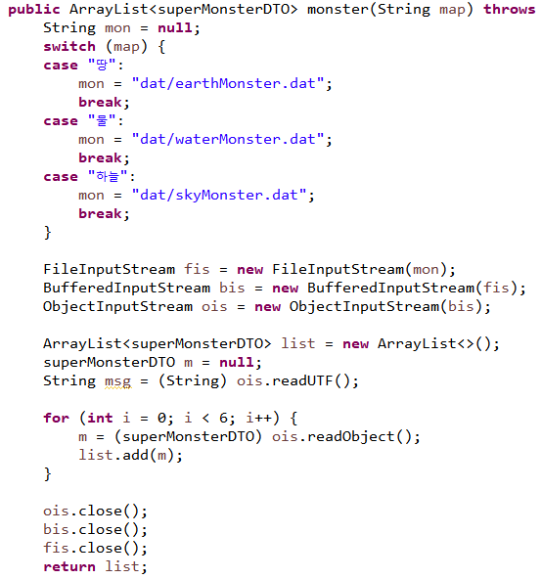
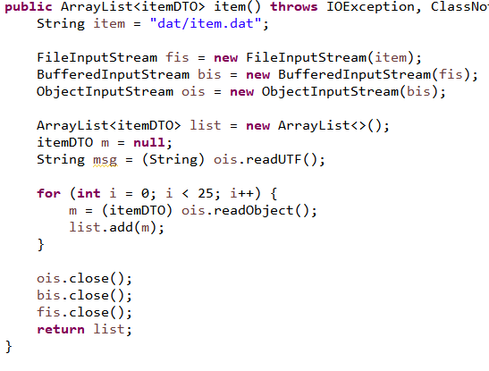
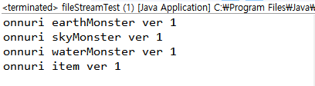
5.주요소스 설명<DAT 로드>
아직은 완벽하게 구현하지 못한 소스
DB 내부의 정보를 받아와 DAT 파일을 만들고 해당 파일을 스트림을 이용하여 클라이언트 폴더에 저장하는 기술을 구현하고 싶었으나, 구현하지 못하였음
각각의 데이터파일 내부에 객체와 함께 스트링UTF 형식으로 버전을 저장하여
해당 기록과의 비교로 업데이트하려는 내용을 구상
현재의 소스는 만들어진 DAT 파일을 불러와 해당 정보를 인게임 상에서 사용가능 한 소스

Slide 12
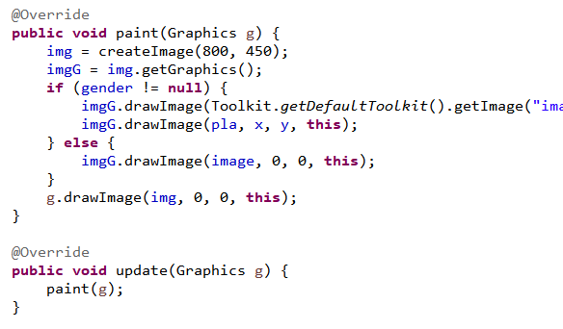
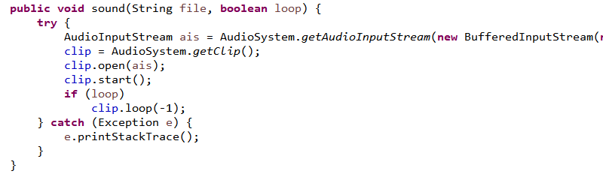
5.주요소스 설명<더블버퍼링>
기존의 페인트는 프레임 상에 바로 이미지를 입는 방식이지만 이렇게 하면 한번의 이미지가 움직일 때마다 딜레이에서 생기는 끊김현상이 생긴다
그걸 방지하기 위해 이미지를 하나 더만들고 해당 이미지에 미리 다음에 오게 될 이미지를 그리고 반복적으로 이미 그려진 그림을 불러오는 것으로 이걸 방지할 수 있으며 이 기술을 더블버퍼링이라 부른다
새로운 이미지를 계속 그리는 것이 아닌 이미 그려진 이미지를 불러와 딜레이없이 깔끔한 움직임을 볼 수 있다
위와는 다르지만 이미지처럼 오디오를 불러올 수 있는 오디오스트림 역시 존재하며 루프를 이용하여 계속 오디오가 진행될 지 한 순간만 진행될 지 지정가능하다
GUI는 소스의 복잡함보다는 검색의 기술이 중요하다 위의 두 기술 역시 찾아보면 금방 인터넷 상에 존재하는 기술이다

Slide 13
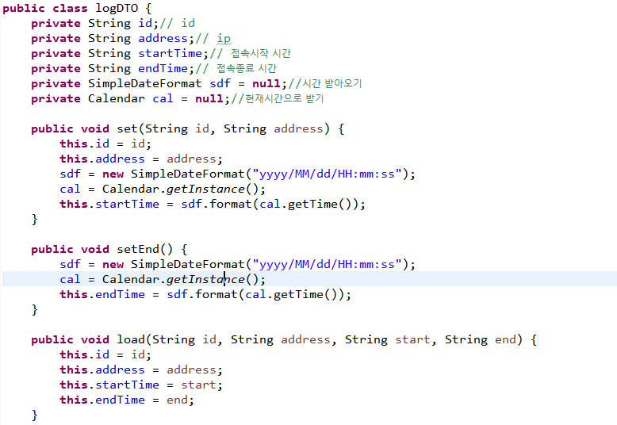
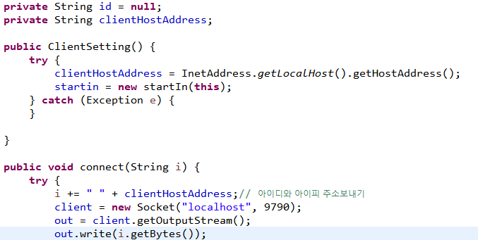
5.주요소스 설명<LOG 기록>
게임 내부 서버에 접속한 클라이언트의 기록을 남길 수 있게 클라이언트가 접속할 시에
클라이언트의 ID와 함께 IP를 서버로 넘기고, 그걸 받아 logDTO라는 또 다른 객체에 저장,
벡터를 이용하여 필요할 시에 다시 받아오는 구조로 설계
InetAddress 클래스는 자바에서 IP 주소를 다루기 위한 클래스로써 나의 ip주소를 받아와
String 자료형으로 변환시켜 대입시킨 뒤에 서버로 송신
서버에서는 클라이언트 정보를 받은 뒤에 SimpleDateFormat 클래스(날짜, 시간을 간단히 받아오는 클래스)
를 이용하여 시작시간을 함께 입력 종료 시에는 다시 종료시간을 입력

Slide 14
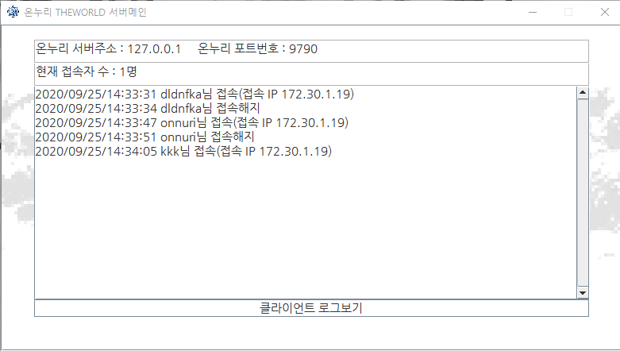
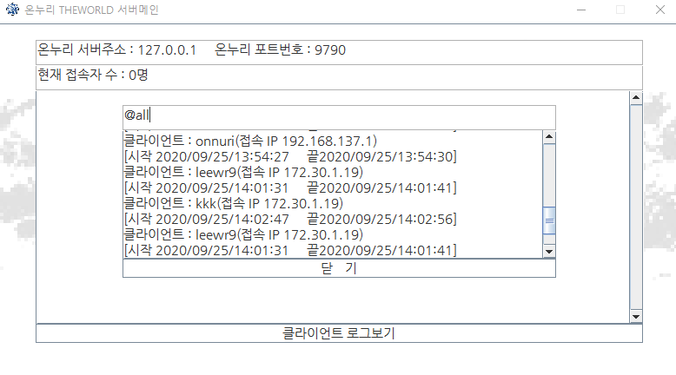
5.주요소스 설명<LOG 기록>
현재 접속해 있는 클라이언트의 로그 확인 및, 특정 아이디나 전체 목록을 확인할 수 있는 걸 알 수 있음
LOG 테이블에서 받아온 내용을 서버 GUI에서 확인 가능

Slide 15


5.구현영상 및 깃허브
프로그래밍은 맛있다. 카페를 이용해주세요
구현영상
서버 깃허브
클라이언트 깃허브

Slide 16
6.후기
아쉬움이 많이 남는다. 시작은 간단 하게 하려 했으나, 하나를 진행하면 할 수록 생각을 하게 되고 생각을 할 수록 필요한 기능은 점점 늘어가, 시작은 작은 개울이었지만, 끝은 바다처럼 크게 되어 버렸다. 그로 인해 몇가지는 포기하게 되고, 상황에 맞게 계획을 바꿔갔지만 끝끝내 구현 못한 기능들이 있어 그것이 가장 아쉽다.
반면에 프로젝트를 진행하며 내가 현재 몰랐던 기술을 알아갈 수 있었고 그 기술을 내 것으로 만드는 과정은 정말 유익한 시간이었으며, 구현해낸 기술들을 하나, 하나 생각하면 못했던 것에 대한 아쉬움도 있지만, 해낸 것에 대한 만족감도 있다. 여러 예외들을 보면서 다음에는 이와 같은 실수를 안 할 수 있게 해준 과정은 만족하고 있다.
게임이란 것이 소스 뿐만이 아닌 그래픽 적인 것 역시 중요하므로, 그와 관련된 전문기술이 전무한 내가 할 수 있는 건 한정적이라 프로젝트란 것을 혼자 하는 것이 얼마나 힘든 지, 왜 팀으로 해야 하며, 한 가지의 프로그램이 나오기까지의 기간이 오래 걸리는지 알게 된 시간이었다.
그리고 역시 프로젝트를 하며 느끼지만, 삽질, 즉 노력을 많이 하면 할수록 머리는 힘들지만 몸이 노력을 알아가고, 전혀 처음 본 문외한 기술이라도 지금에 와서는 익숙하게 다룰 수 있다는 게 기분이 좋다. 주요소스에서는 설명하지 못했지만 대다수의 GUI와 서버 내부적으로 쓰레드가 돌고 있는데, 해당 기술을 처음 배웠을 때만해도 어떻게 쓰는지 감도오지 않았지만, 지금은 어떻게, 언제, 왜 써야 하는지를 알게 된 유익한 과정이었다.

